Slide 1

Mạng máy tính: Cách tiếp cận từ trên xuống
Phiên bản thứ bảy
Chương 6
Lớp liên kết và mạng LAN
Các slide trong bản trình bày này chứa các siêu liên kết. Người dùng JAWS sẽ có thể lấy danh sách các liên kết bằng cách sử dụng INSERT+F7
Bản quyền © 2017, 2013, 2010 Pearson Education, Inc. Bảo lưu mọi quyền
Notes:
Nếu bản trình bày PowerPoint này chứa các phương trình toán học, bạn có thể cần kiểm tra xem máy tính của mình đã được cài đặt phần mềm sau chưa:
1) Plugin MathType
2) Math Player (có sẵn phiên bản miễn phí)
3) Trình đọc NVDA (có sẵn phiên bản miễn phí)

Slide 2
Lớp liên kết và mạng LAN
mục tiêu của chúng tôi:
hiểu các nguyên tắc đằng sau các dịch vụ lớp liên kết:
lỗi , sửa lỗi
chia sẻ một kênh quảng bá: đa truy cập
địa chỉ lớp liên kết
mạng cục bộ: Ethernet, V mạng LAN
công nghệ lớp liên kết khác nhau

Slide 3
Mục tiêu học tập (1 trên 9)
6.1 giới thiệu, dịch vụ
6.2 phát hiện lỗi, sửa lỗi
6.3 nhiều giao thức truy cập
6.4 Mạng LAN
địa chỉ, A r P
Ethernet
công tắc
V mạng LAN
6.5 : M P L S
Mạng trung tâm dữ liệu 6.6
6,7 một ngày trong vòng đời của một yêu cầu web

Slide 4
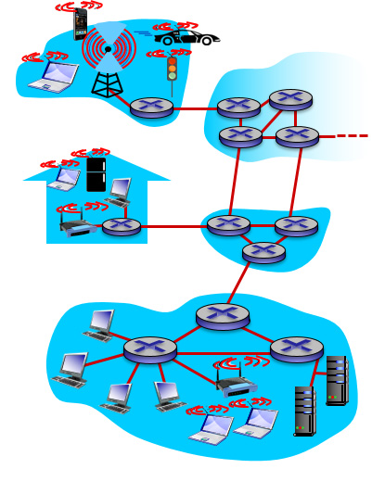
Lớp liên kết : Giới thiệu
thuật ngữ:
máy chủ và bộ định tuyến: các nút
các kênh liên lạc kết nối các nút lân cận dọc theo đường liên lạc: liên kết
liên kết có dây
liên kết không dây
mạng LAN
gói lớp 2: khung, đóng gói datagram
lớp liên kết dữ liệu có trách nhiệm chuyển datagram từ một nút sang nút vật lý liền kề qua một liên kết

Slide 5
Lớp liên kết: Bối cảnh
datagram được truyền bởi các giao thức liên kết khác nhau qua các liên kết khác nhau:
ví dụ: Ethernet trên liên kết đầu tiên, chuyển tiếp khung trên liên kết trung gian, 802.11 trên liên kết cuối cùng
mỗi giao thức liên kết cung cấp các dịch vụ khác nhau
ví dụ: có thể hoặc không thể cung cấp r đ t qua liên kết
Tương tự giao thông vận tải:
chuyến đi từ Princeton đến Lausanne
xe limo : Princeton đến J F K
máy bay: J F K đến Genève
xe lửa: Geneva đến Lausanne
du lịch = datagram
vận chuyển = liên kết truyền thông
chế độ vận chuyển = giao thức lớp liên kết
đại lý du lịch = thuật toán định tuyến

Slide 6
Dịch vụ tầng liên kết (1 trên 2)
đóng khung, truy cập liên kết :
đóng gói datagram vào khung, thêm tiêu đề, đoạn giới thiệu
truy cập kênh nếu phương tiện được chia sẻ
“MAC” được sử dụng trong tiêu đề khung để xác định nguồn, đích
khác với tôi Địa chỉ P !
phân phối đáng tin cậy giữa các nút liền kề
chúng ta đã học cách làm điều này rồi (chương 3)!
hiếm khi được sử dụng trên liên kết có lỗi bit thấp (sợi quang, một số cặp xoắn)
liên kết không dây: tỷ lệ lỗi cao
Hỏi: tại sao lại có cả độ tin cậy ở cấp liên kết và đầu cuối ?

Slide 7
Dịch vụ tầng liên kết (2 trên 2)
Kiểm soát lưu lượng:
tạo nhịp độ giữa các nút gửi và nhận liền kề
phát hiện lỗi:
lỗi do suy giảm tín hiệu, nhiễu.
người nhận phát hiện sự hiện diện của lỗi:
gửi tín hiệu để truyền lại hoặc bỏ khung
sửa lỗi:
bên nhận xác định và sửa (các) lỗi bit mà không cần truyền lại
bán song công và song công hoàn toàn
với bán song công, các nút ở cả hai đầu của liên kết có thể truyền, nhưng không đồng thời

Slide 8
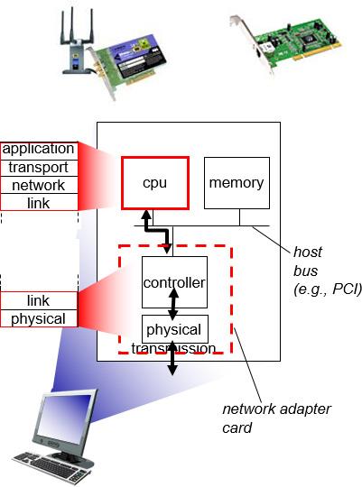
Lớp liên kết được triển khai ở đâu ?
trong mỗi và mọi máy chủ
lớp liên kết được triển khai trong “ bộ điều hợp ” (còn gọi là thẻ giao diện mạng N Tôi C ) hoặc trên chip
Thẻ Ethernet, thẻ 802.11; Chip Ethernet
thực hiện liên kết, lớp vật lý
gắn vào các bus hệ thống của máy chủ
sự kết hợp của phần cứng, phần mềm, phần sụn

Slide 9
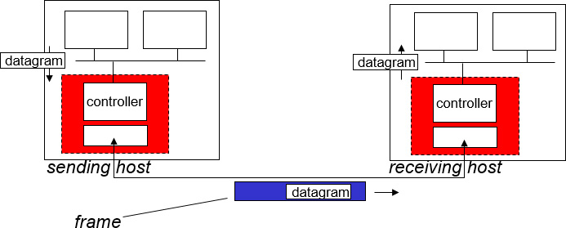
Giao tiếp bộ điều hợp
bên gửi:
đóng gói datagram trong khung
thêm các bit kiểm tra lỗi, rdt, điều khiển luồng, v.v.
bên nhận
tìm lỗi, rdt, điều khiển luồng, v.v.
trích xuất datagram, chuyển đến lớp trên ở phía nhận

Slide 10
Mục tiêu học tập (2 trên 9)
6.1 giới thiệu, dịch vụ
6.2 phát hiện lỗi, sửa lỗi
6.3 nhiều giao thức truy cập
6.4 Mạng LAN
địa chỉ, A r P
Ethernet
công tắc
V mạng LAN
6.5 : M P L S
Mạng trung tâm dữ liệu 6.6
6,7 một ngày trong vòng đời của một yêu cầu web

Slide 11
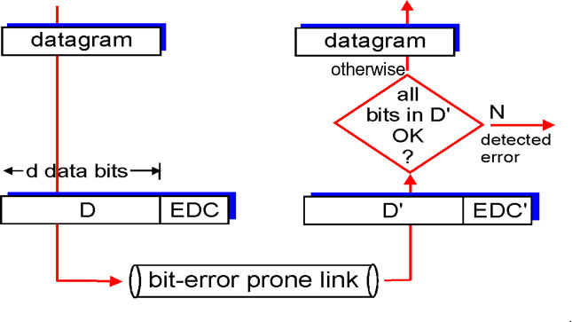
Phát hiện lỗi
e Đ. C = Các bit phát hiện và sửa lỗi (dư thừa)
D = Dữ liệu được bảo vệ bằng cách kiểm tra lỗi, có thể bao gồm các trường tiêu đề
lỗi không đáng tin cậy 100%!
giao thức có thể bỏ lỡ một số lỗi, nhưng hiếm khi
lớn hơn E Đ. Trường C mang lại khả năng phát hiện và hiệu chỉnh tốt hơn

Slide 12
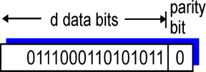
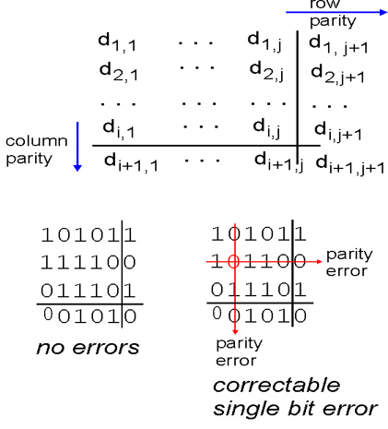
kiểm tra chẵn lẻ
chẵn lẻ bit đơn :
lỗi bit đơn
chẵn lẻ bit hai chiều :
lỗi bit đơn
* Xem các bài tập tương tác trực tuyến để biết thêm ví dụ : http://gaia.cs.umass.edu/kurose_ross/interactive/

Slide 13
Tổng kiểm tra Internet (Đánh giá)
mục tiêu: phát hiện “lỗi” (ví dụ: các bit bị đảo lộn) trong gói được truyền (lưu ý: chỉ được sử dụng ở lớp vận chuyển )
người gửi:
coi nội dung phân đoạn là chuỗi số nguyên 16 bit
tổng kiểm tra: phép cộng ( tổng bù 1 ) của nội dung phân khúc
người gửi đặt giá trị tổng kiểm tra vào U Đ. Trường tổng kiểm tra P
người nhận:
tính toán tổng kiểm tra của phân khúc nhận được
kiểm tra xem tổng kiểm tra được tính toán có bằng giá trị trường tổng kiểm tra không:
KHÔNG - phát hiện lỗi
CÓ - không phát hiện lỗi. Nhưng có lẽ lỗi dù sao ?

Slide 14
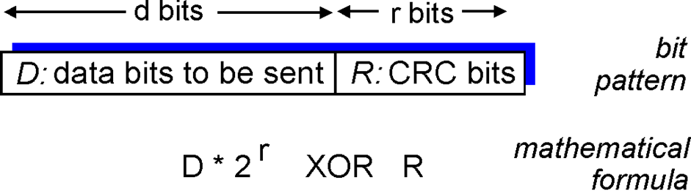
Kiểm tra dự phòng theo chu kỳ
mã hóa phát hiện lỗi mạnh mẽ hơn
xem các bit dữ liệu, D , dưới dạng số nhị phân
chọn mẫu bit r+1 (bộ tạo), G
mục tiêu: chọn r C r C bit, R , sao cho
< D,R> chia hết cho G (modulo 2 )
người nhận biết G, chia <D,R> cho G. Nếu phần dư khác 0: phát hiện lỗi!
có thể phát hiện tất cả các lỗi chùm nhỏ hơn r+1 bit
được sử dụng rộng rãi trong thực tế (Ethernet, 802.11 WiFi, A t M)

Slide 15
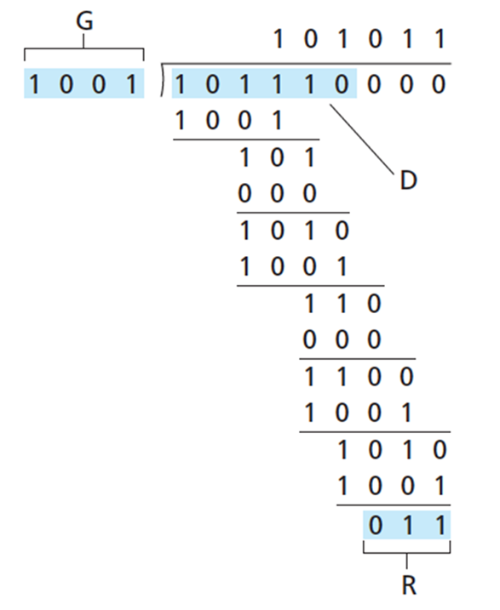
C r Ví dụ C
muốn :
tương đương :
tương đương :
nếu chúng ta chia
bởi G, muốn phần dư R thỏa mãn :
* Xem các bài tập tương tác trực tuyến để biết thêm ví dụ: http://gaia.cs.umass.edu/kurose_ross/interactive/ _ _

Slide 16
Mục tiêu học tập (3 trên 9)
6.1 giới thiệu, dịch vụ
6.2 phát hiện lỗi, sửa lỗi
6.3 nhiều giao thức truy cập
6.4 Mạng LAN
địa chỉ, A r P
Ethernet
công tắc
V mạng LAN
6.5 : M P L S
Mạng trung tâm dữ liệu 6.6
6,7 một ngày trong vòng đời của một yêu cầu web

Slide 17
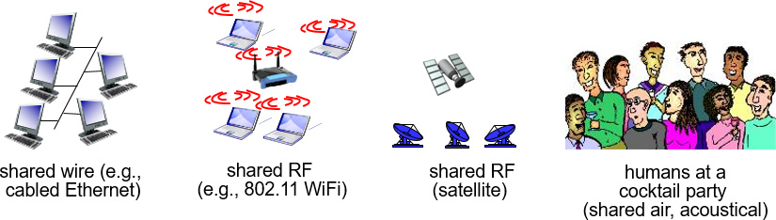
Nhiều liên kết truy cập, giao thức
hai loại “liên kết”:
điểm-điểm
P P P để truy cập quay số
liên kết điểm-điểm giữa bộ chuyển mạch Ethernet, máy chủ
phát sóng (dây chia sẻ hoặc phương tiện)
Ethernet lỗi thời
ngược dòng H F C
LAN không dây 802.11

Slide 18
Nhiều giao thức truy cập
kênh phát sóng chia sẻ duy nhất
hai hoặc nhiều lần truyền đồng thời bởi các nút: nhiễu
xung đột nếu nút nhận được hai hoặc nhiều tín hiệu cùng một lúc
giao thức đa truy cập
thuật toán phân tán xác định cách các nút chia sẻ kênh, nghĩa là xác định khi nào nút có thể truyền
truyền thông về chia sẻ kênh phải sử dụng chính kênh!
không có kênh ngoài băng tần để phối hợp

Slide 19
Một giao thức đa truy cập lý tưởng
được cho: kênh quảng bá tốc độ R bps
mong muốn:
khi một nút muốn truyền, nó có thể gửi ở tốc độ R.
khi M nút muốn truyền, mỗi nút có thể gửi ở tốc độ trung bình R/M
hoàn toàn phi tập trung :
không có nút đặc biệt để phối hợp truyền
không đồng bộ hóa đồng hồ, khe cắm
giản dị

Slide 20
m Một Giao thức C : Phân loại
ba lớp rộng:
phân vùng kênh
chia kênh thành các “phần” nhỏ hơn (khe thời gian, tần số, mã)
phân bổ mảnh cho nút để sử dụng độc quyền
truy cập ngẫu nhiên
kênh không bị chia cắt, cho phép va chạm
"phục hồi" từ va chạm
“thay phiên nhau”
các nút thay phiên nhau, nhưng các nút có nhiều thứ để gửi hơn có thể mất nhiều lượt hơn

Slide 21
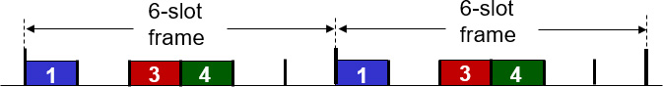
Giao thức MAC phân vùng kênh: T Đ. m Một
t Đ. m A : đa truy cập phân chia theo thời gian
truy cập vào kênh trong "vòng"
mỗi trạm có khe có độ dài cố định (độ dài = thời gian truyền gói) trong mỗi vòng
các khe không sử dụng không hoạt động
LAN 6 trạm , 1,3,4 có gói để gửi, các khe 2,5,6 nhàn rỗi

Slide 22
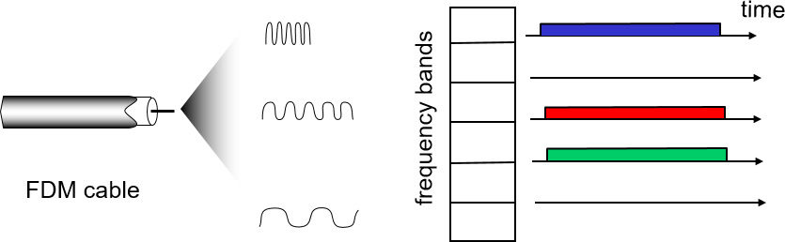
Giao thức MAC phân vùng kênh: F Đ. m Một
F Đ. m A : đa truy nhập phân chia theo tần số
phổ kênh được chia thành các dải tần
mỗi trạm được gán băng tần cố định
thời gian truyền không sử dụng trong các dải tần không hoạt động
ví dụ: LAN 6 trạm, 1,3,4 có gói để gửi, băng tần 2,5,6 nhàn rỗi

Slide 23
Giao thức truy cập ngẫu nhiên
khi nút có gói để gửi
truyền ở tốc độ dữ liệu toàn kênh R.
không có sự phối hợp tiên nghiệm giữa các nút
hai hoặc nhiều nút truyền → “va chạm”,
giao thức MAC truy cập ngẫu nhiên chỉ định:
cách phát hiện va chạm
cách khôi phục sau xung đột (ví dụ: thông qua truyền lại bị trì hoãn)
ví dụ về các giao thức MAC truy cập ngẫu nhiên:
rãnh A L Ô h Một
Một L Ô h Một
C S m AC S m AC D, C S m AC Một

Slide 24
rãnh A L Ô h Một (1 trên 2)
giả định:
tất cả các khung có cùng kích thước
thời gian chia thành các khe có kích thước bằng nhau (thời gian truyền 1 frame)
các nút bắt đầu truyền chỉ bắt đầu khe
các nút được đồng bộ hóa
nếu 2 hoặc nhiều nút truyền trong khe, tất cả các nút phát hiện xung đột
hoạt động:
khi nút nhận được khung mới, truyền trong khe tiếp theo
nếu không có xung đột : nút có thể gửi khung mới trong khe tiếp theo
nếu xung đột : nút truyền lại khung trong mỗi khe tiếp theo với đầu dò. p cho đến khi thành công

Slide 25
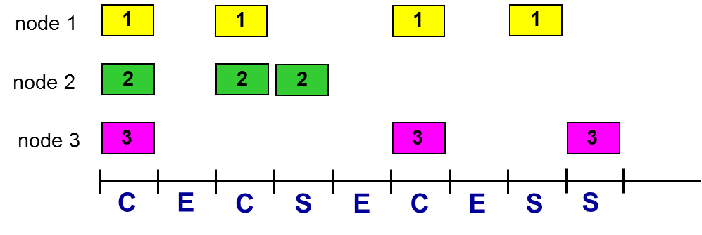
rãnh A L Ô h Một (2 trên 2)
Ưu điểm:
nút hoạt động duy nhất có thể liên tục truyền ở tốc độ đầy đủ của kênh
phi tập trung cao: chỉ các vị trí trong các nút cần được đồng bộ hóa
giản dị
Nhược điểm:
va chạm, lãng phí vị trí
khe nhàn rỗi
các nút có thể phát hiện xung đột trong thời gian ngắn hơn để truyền gói
bộ hóa đồng hồ

Slide 26
rãnh A L Ô h A : Hiệu quả (1 trên 2)
hiệu quả: tỷ lệ dài hạn của các vị trí thành công (nhiều nút, tất cả đều có nhiều khung để gửi)
giả sử: N nút có nhiều khung để gửi, mỗi khung truyền trong khe với xác suất p
thăm dò rằng nút đã cho có thành công trong một vị trí
thăm dò rằng bất kỳ nút nào cũng thành công

Slide 27

rãnh A L Ô h A : Hiệu quả (2 trên 2)
hiệu quả tối đa: tìm
mà tối đa hóa
đối với nhiều nút, lấy giới hạn
khi N tiến đến vô cùng, cho:
tốt nhất: kênh được sử dụng để truyền hữu ích 37% thời gian !

Slide 28
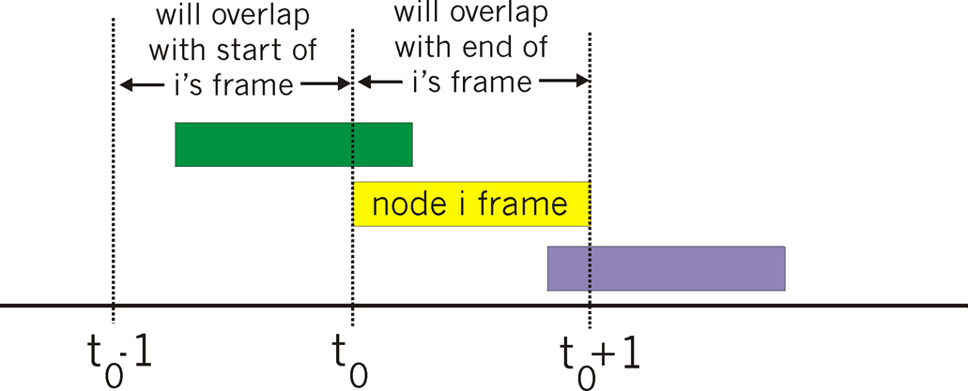
Tinh khiết (Không có rãnh) A L Ô h Một
unslotted Aloha: đơn giản hơn, không đồng bộ hóa
khi khung đầu tiên đến
truyền ngay
xác suất va chạm tăng:
khung được gửi tại t ₀ xung đột với các khung khác được gửi trong [t ₀ -1,t ₀ +1 ]

Slide 29
tinh khiết A L Ô h hiệu quả
P (thành công bởi nút đã cho) = P (nút truyền )
P(không có nút nào khác truyền trong [t ₀ -1,t ₀ ]
P(không có nút nào khác truyền trong [t ₀ -1,t ₀ ]
… chọn p tối ưu và sau đó để
thậm chí còn tệ hơn Aloha có rãnh !

Slide 30
C S m A (Carrier Sense Multiple Access)
C S m A : nghe trước khi truyền:
nếu kênh cảm thấy nhàn rỗi: truyền toàn bộ khung
nếu kênh cảm thấy bận, hãy hoãn truyền
phép loại suy của con người: đừng ngắt lời người khác !

Slide 31
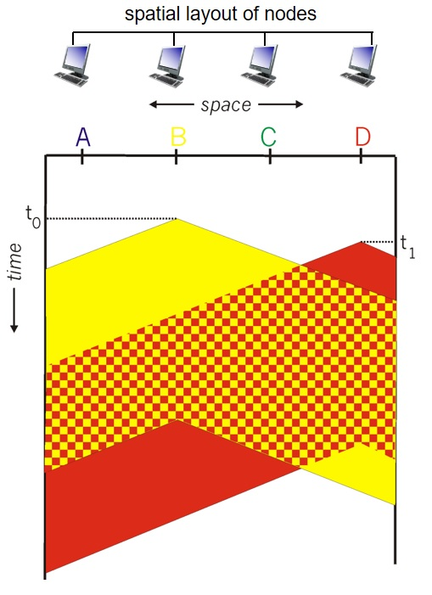
C S m va chạm
va chạm vẫn có thể xảy ra: độ trễ lan truyền có nghĩa là hai nút có thể không nghe thấy đường truyền của nhau
va chạm: toàn bộ thời gian truyền gói bị lãng phí
khoảng cách và độ trễ lan truyền đóng vai trò trong việc xác định xác suất va chạm

Slide 32
C S m AC D (Phát hiện va chạm ) (1 trên 2)
C S m AC Đ : cảm biến sóng mang, trì hoãn như trong C S m Một
va chạm được phát hiện trong thời gian ngắn
truyền xung đột bị hủy bỏ, giảm lãng phí kênh
phát hiện va chạm :
dễ dàng trong mạng LAN có dây: đo cường độ tín hiệu, so sánh tín hiệu truyền, nhận
khó khăn trong mạng LAN không dây: cường độ tín hiệu nhận được bị lấn át bởi cường độ truyền dẫn cục bộ
đối thoại lịch sự

Slide 33
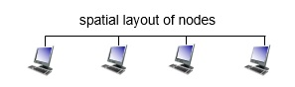
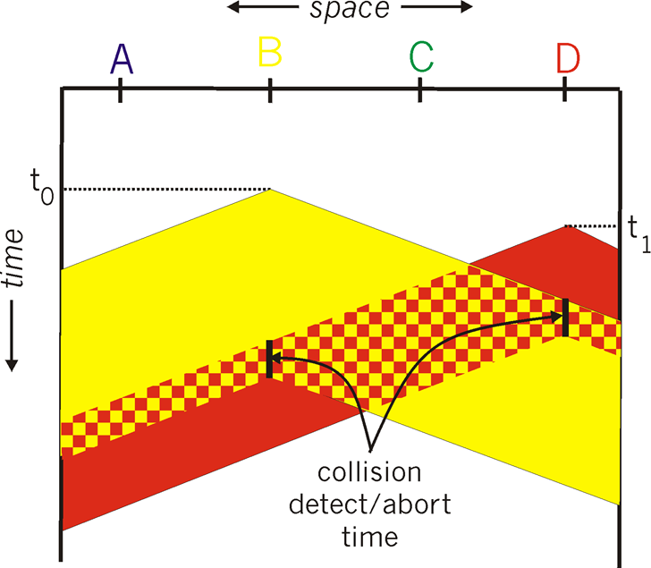
C S m AC D (Phát hiện va chạm ) (2 trên 2)

Slide 34
Ethernet C S m AC Thuật toán D
N Tôi C nhận datagram từ tầng mạng, tạo khung
Nếu N Tôi C cảm nhận kênh nhàn rỗi, bắt đầu truyền khung. Nếu N Tôi C cảm nhận kênh đang bận, đợi cho đến khi kênh rảnh, sau đó truyền.
Nếu N Tôi C truyền toàn bộ khung mà không phát hiện truyền khác, N Tôi C đã hoàn thành với khung !
Nếu N Tôi C phát hiện một đường truyền khác trong khi truyền, hủy bỏ và gửi tín hiệu kẹt
Sau khi phá thai, N. Tôi C vào backoff nhị phân (số mũ) :
sau va chạm thứ m , N Tôi C chọn ngẫu nhiên K từ
N Tôi C đợi K · 512 bit lần, quay lại Bước 2
khoảng thời gian dự phòng dài hơn với nhiều va chạm hơn

Slide 35
C S m AC D Hiệu quả
T _{prop} = độ trễ prop tối đa giữa 2 nút trong mạng LAN
t _{trans} = thời gian để truyền khung kích thước tối đa
hiệu quả tăng lên 1
khi t _{prop} tiến về 0
khi t _{trans} tiến đến vô cực
hiệu suất tốt hơn so với A L Ô h A : và đơn giản, rẻ tiền, phi tập trung !

Slide 36
Giao thức MAC “Thay phiên nhau” (1 trên 3)
MAC phân vùng kênh :
chia sẻ kênh hiệu quả và công bằng khi tải cao
không hiệu quả khi tải thấp: độ trễ truy cập kênh, băng thông 1/N được phân bổ ngay cả khi chỉ có 1 nút hoạt động !
giao thức MAC truy cập ngẫu nhiên
hiệu quả ở mức tải thấp: nút đơn có thể sử dụng đầy đủ kênh
tải cao: va chạm trên cao
giao thức “thay phiên nhau”
tìm kiếm tốt nhất của cả hai thế giới !

Slide 37
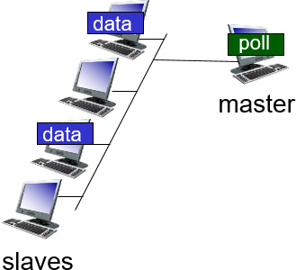
Giao thức MAC “Thay phiên nhau” (2 trên 3)
bỏ phiếu :
nút chính “mời” các nút phụ lần lượt truyền
thường được sử dụng với các thiết bị nô lệ "câm"
mối quan tâm:
chi phí bỏ phiếu
độ trễ
điểm lỗi duy nhất ( master)np

Slide 38
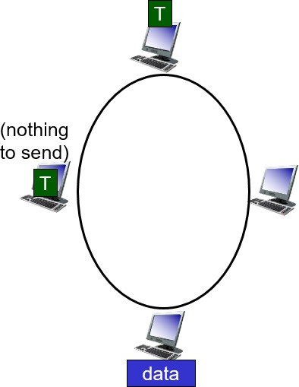
Giao thức MAC “Tham gia” (3 trên 3)
mã thông báo :
mã thông báo kiểm soát được truyền tuần tự từ nút này sang nút khác.
tin nhắn mã thông báo
mối quan tâm:
chi phí mã thông báo
độ trễ
một điểm thất bại (mã thông báo )

Slide 39
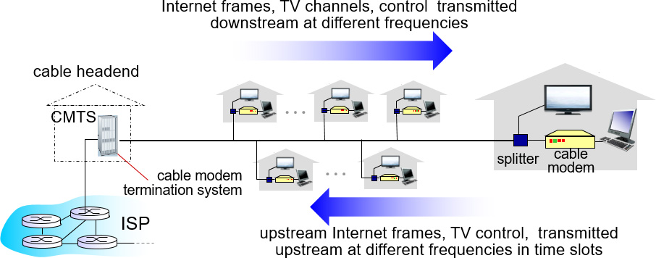
Mạng truy cập cáp (1 trên 2)
nhiều 40 triệu b P các kênh hạ lưu (phát sóng)
đơn C m t S truyền vào các kênh
nhiều 30 triệu b P các kênh ngược dòng
đa truy cập: tất cả người dùng tranh giành các khoảng thời gian kênh ngược dòng nhất định (những người khác được chỉ định )

Slide 40
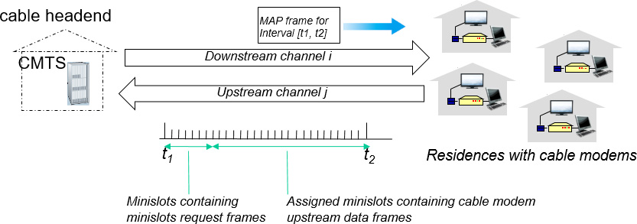
Mạng truy cập cáp (2 trên 2)
Đ. Ô C S Tôi S: thông số kỹ thuật giao diện dịch vụ cáp dữ liệu
F Đ. M trên các kênh tần số ngược dòng, xuôi dòng
t Đ. M ngược dòng: một số vị trí được chỉ định, một số có sự tranh chấp
hạ lưu M Một Khung P: chỉ định các vị trí ngược dòng
yêu cầu đối với các vị trí ngược dòng (và dữ liệu) được truyền truy cập ngẫu nhiên (backoff nhị phân) trong các vị trí đã chọn

Slide 41
Tóm tắt các giao thức MAC
phân vùng kênh, theo thời gian, tần suất hoặc mã
Bộ phận thời gian, Bộ phận tần số
truy cập ngẫu nhiên (động ),
Một L Ô h A , SA L Ô h một , C S m một , C S m AC Đ.
cảm biến sóng mang: dễ dàng trong một số công nghệ (có dây), khó trong các công nghệ khác (không dây)
C S m Một / C D được sử dụng trong Ethernet
C S m Một / C A được sử dụng trong 802.11
thay phiên nhau
bỏ phiếu từ trang web trung tâm, chuyển mã thông báo
Bluetooth, F Đ. Đ. Tôi , chiếc nhẫn mã thông báo

Slide 42
Mục tiêu học tập (4 trên 9)
6.1 giới thiệu, dịch vụ
6.2 phát hiện lỗi, sửa lỗi
6.3 nhiều giao thức truy cập
6.4 mạng LAN
địa chỉ, A r P
Ethernet
công tắc
V mạng LAN
6.5 : M P L S
Mạng trung tâm dữ liệu 6.6
6,7 một ngày trong vòng đời của một yêu cầu web

Slide 43
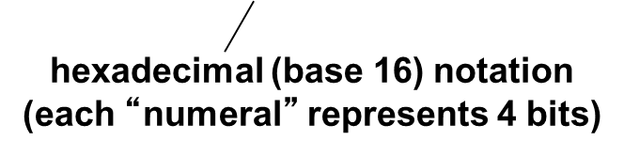
MAC và A r P
32-bit tôi Địa chỉ p :
lớp mạng cho giao diện
được sử dụng để chuyển tiếp lớp 3 (lớp mạng)
MAC (hoặc LAN hoặc vật lý hoặc Ethernet) :
chức năng: được sử dụng 'cục bộ' để chuyển khung từ giao diện này sang giao diện được kết nối vật lý khác (cùng một mạng, theo nghĩa địa chỉ I P )
MAC 48 bit (đối với hầu hết các mạng LAN) được ghi trong N Tôi CR Ô M , đôi khi cũng có thể cài đặt phần mềm
ví dụ: 1 A-2 FB B-76-09-A Đ.

Slide 44
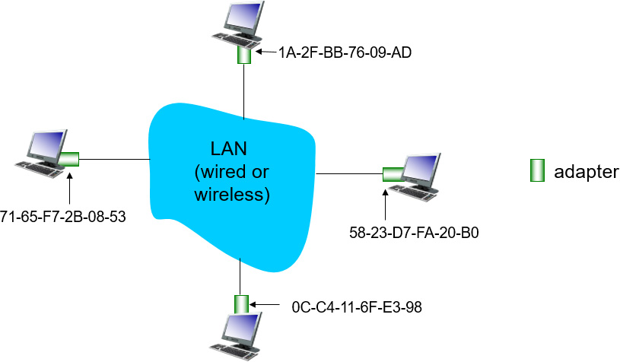
Địa chỉ LAN và A r P
mỗi bộ điều hợp trên mạng LAN có địa chỉ LAN duy nhất

Slide 45
Địa chỉ mạng LAN
MAC do tôi quản lý e e e
nhà sản xuất mua một phần không gian địa chỉ MAC (để đảm bảo tính duy nhất)
sự giống nhau:
MAC : như Số an sinh xã hội
Tôi Địa chỉ P : như địa chỉ bưu chính
Địa chỉ phẳng MAC → tính di động
có thể di chuyển card mạng LAN từ mạng LAN này sang mạng LAN khác
Tôi Địa chỉ phân cấp P không di động
địa chỉ phụ thuộc vào tôi Mạng con P mà nút được gắn vào

Slide 46
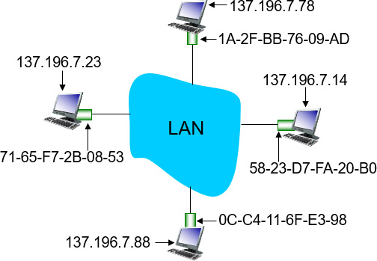
Một r P: Giao thức phân giải địa chỉ
Câu hỏi: cách xác định M của giao diện Một Địa chỉ C , biết địa chỉ IP của nó ?
Một r Bảng chữ P : mỗi tôi Nút P (máy chủ, bộ định tuyến) trên mạng LAN có bảng
Tôi Ánh xạ địa chỉ P/MAC cho một số nút mạng LAN :
< tôi địa chỉ P ; địa chỉ MAC ; t t L >
t t L (Time To Live): thời gian sau đó ánh xạ địa chỉ sẽ bị quên (thường là 20 phút )

Slide 47
Một r Giao thức P : Cùng mạng LAN (1 trên 2)
A muốn gửi datagram đến B
Địa chỉ MAC của B không có trong A của A r bảng P.
một chương trình phát sóng Một r Gói truy vấn P , chứa I của B địa chỉ p
điểm đến M Một Địa chỉ C = FF-FF-FF-FF-FF-FF
tất cả các nút trên mạng LAN đều nhận được A r truy vấn P
B nhận A r Gói P , trả lời A với ( B's ) M Một địa chỉ C
khung gửi đến địa chỉ MAC của A (unicast )

Slide 48
Một r Giao thức P : Cùng mạng LAN (2 trên 2)
Một bộ đệm (lưu) tôi Cặp địa chỉ P-to-MAC trong A của nó r Bảng P cho đến khi thông tin trở nên cũ (hết thời gian )
trạng thái mềm: thông tin hết thời gian (biến mất) trừ khi được làm mới
Một r P là “ plug-and-play ” :
các nút tạo A của chúng r Bảng P mà không cần sự can thiệp của quản trị viên mạng

Slide 49
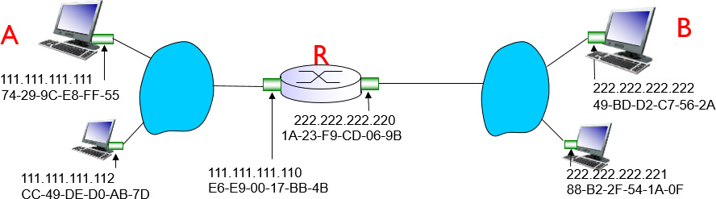
Đánh địa chỉ: Định tuyến đến mạng LAN khác (1 trên 5)
hướng dẫn : gửi datagram từ A đến B qua R
tập trung vào địa chỉ – tại I Lớp P (datagram) và lớp MAC (khung)
giả sử A biết tôi của B địa chỉ p
giả sử A biết tôi Địa chỉ P của bộ định tuyến bước nhảy đầu tiên, R (làm thế nào?)
giả sử A biết địa chỉ MAC của R (bằng cách nào ?)

Slide 50
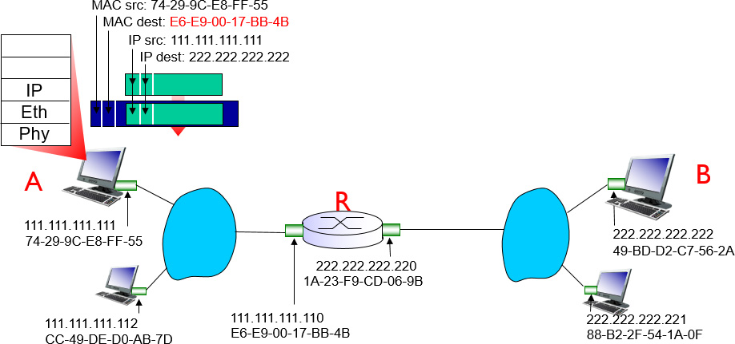
Đánh địa chỉ: Định tuyến đến mạng LAN khác (2 trên 5)
A tạo ra tôi Gói dữ liệu P với I P nguồn A, đích B
A tạo khung lớp liên kết với địa chỉ MAC của R làm địa chỉ đích, khung chứa A-to-B I gói dữ liệu P

Slide 51
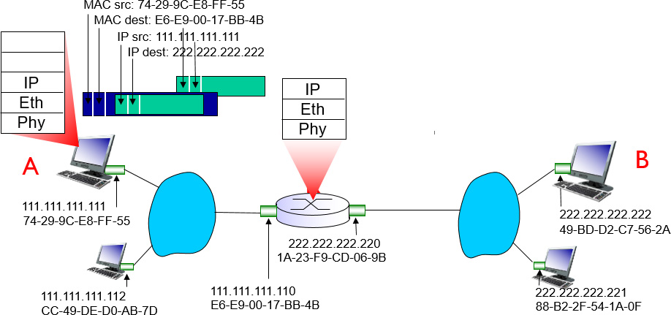
Đánh địa chỉ: Định tuyến đến mạng LAN khác (3 trên 5)
khung được gửi từ A đến R
khung nhận được tại R, datagram bị loại bỏ, được chuyển tới I P

Slide 52
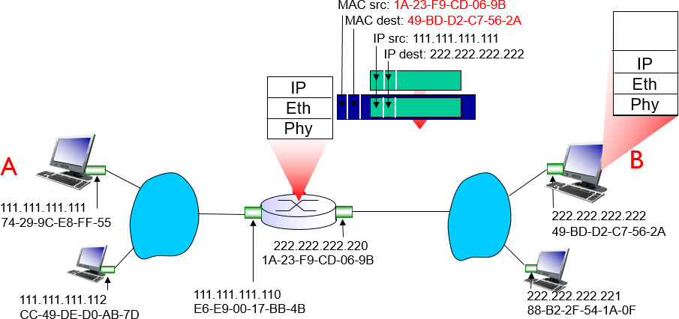
Đánh địa chỉ: Định tuyến đến mạng LAN khác (4 trên 5)
R chuyển tiếp datagram với I P nguồn A, đích B
R tạo khung lớp liên kết với địa chỉ MAC của B làm địa chỉ đích , khung chứa A-to-B I gói dữ liệu P

Slide 53
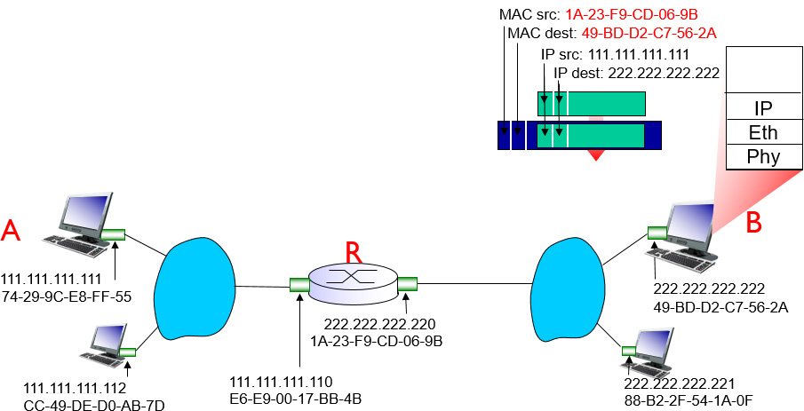
Đánh địa chỉ: Định tuyến đến mạng LAN khác (5 trên 5)
R chuyển tiếp datagram với I P nguồn A, đích B
R tạo khung lớp liên kết với địa chỉ MAC của B là đích, khung chứa A-to-B I gói dữ liệu P
Xem các bài tập tương tác trực tuyến để biết thêm ví dụ : http://gaia.cs.umass.edu/kurose_ross/interactive/

Slide 54
Mục tiêu học tập (5 trên 9)
6.1 giới thiệu, dịch vụ
6.2 phát hiện lỗi, sửa lỗi
6.3 nhiều giao thức truy cập
6.4 Mạng LAN
địa chỉ, A r P
Ethernet
công tắc
V mạng LAN
6.5 : M P L S
Mạng trung tâm dữ liệu 6.6
6,7 một ngày trong vòng đời của một yêu cầu web

Slide 55
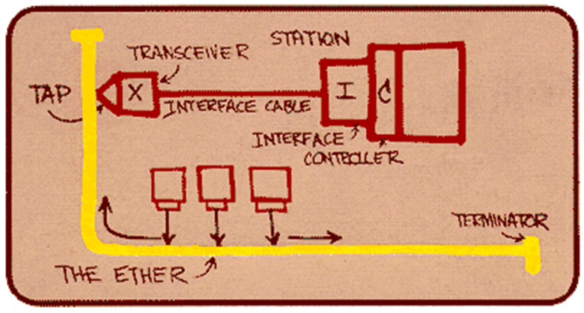
Ethernet
Công nghệ mạng LAN có dây “thống trị” :
chip đơn, nhiều tốc độ (ví dụ: Broadcom B C m 5761 )
công nghệ LAN đầu tiên được sử dụng rộng rãi
đơn giản hơn, rẻ tiền
theo kịp cuộc đua tốc độ: 10 M b P s – 10 G b P S
Bản phác thảo Ethernet của Metcalfe

Slide 56
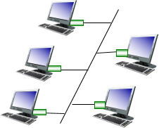
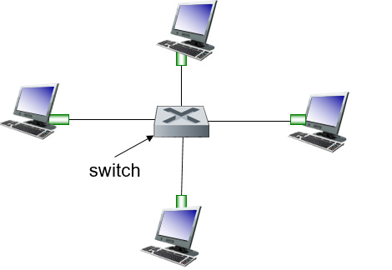
Ethernet: Cấu trúc liên kết vật lý
xe buýt: phổ biến đến giữa những năm 90
tất cả các nút trong cùng một miền va chạm (có thể va chạm với nhau)
ngôi sao: chiếm ưu thế ngày hôm nay
chuyển đổi hoạt động ở Trung tâm
mỗi "spoke" chạy một giao thức Ethernet (riêng biệt) (các nút không va chạm với nhau )
xe buýt: cáp đồng trục
ngôi sao

Slide 57
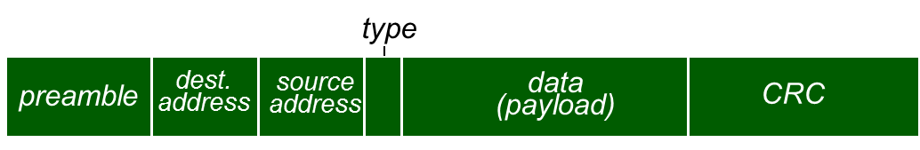
Cấu trúc khung Ethernet (1 trên 2)
gửi bộ điều hợp gói gọn tôi Gói dữ liệu P (hoặc gói giao thức lớp mạng khác) trong khung Ethernet
lời mở đầu :
7 byte có mẫu 10101010 theo sau là một byte có mẫu 10101011
được sử dụng để đồng bộ hóa tốc độ đồng hồ của người nhận, người gửi

Slide 58

Cấu trúc khung Ethernet (2 trên 2)
địa chỉ: 6 byte nguồn, địa chỉ MAC đích
nếu bộ điều hợp nhận được khung có địa chỉ đích phù hợp hoặc với địa chỉ quảng bá (ví dụ: A r gói P ), nó chuyển dữ liệu trong khung tới giao thức lớp mạng
mặt khác, bộ điều hợp loại bỏ khung
loại: chỉ ra giao thức lớp cao hơn (chủ yếu là tôi P nhưng những cái khác có thể, ví dụ, Novell I P X , AppleTalk)
C r C : kiểm tra dự phòng theo chu kỳ tại máy thu
phát hiện lỗi: khung bị loại bỏ

Slide 59
Ethernet: Không đáng tin cậy, Không kết nối
không kết nối: không bắt tay giữa gửi và nhận N Tôi C S
không đáng tin cậy : nhận N Tôi C không gửi acks hoặc nacks để gửi N Tôi C
dữ liệu trong các khung bị mất chỉ được khôi phục nếu người gửi ban đầu sử dụng rdt lớp cao hơn (ví dụ: T C P ), nếu không thì rớt mất dữ liệu
MAC của Ethernet : unslotted C S m AC D với backoff nhị phân

Slide 60
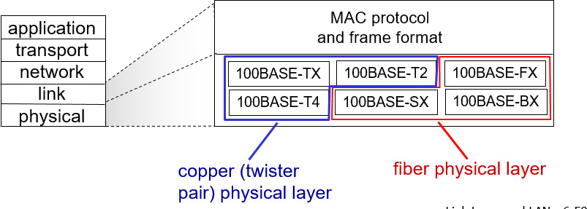
Tiêu chuẩn Ethernet 802.3: Lớp liên kết & vật lý
nhiều các tiêu chuẩn Ethernet khác nhau
MAC phổ biến và định dạng khung
tốc độ khác nhau: 2 M b P s , 10 M b P s , 100 M b P s , 1G b P s , 10G b 3 p s , 40 gam b P S
phương tiện lớp vật lý khác nhau: sợi quang, cáp

Slide 61
Mục tiêu học tập (6 trên 9)
6.1 giới thiệu, dịch vụ
6.2 phát hiện lỗi, sửa lỗi
6.3 nhiều giao thức truy cập
6.4 mạng LAN
địa chỉ, A r P
Ethernet
công tắc
V mạng LAN
6.5 : M P L S
Mạng trung tâm dữ liệu 6.6
6,7 một ngày trong vòng đời của một yêu cầu web

Slide 62
Chuyển mạch Ethernet
thiết bị tầng liên kết: đóng vai trò tích cực
lưu trữ, chuyển tiếp khung Ethernet
kiểm tra M của khung đến Một Địa chỉ C, chuyển tiếp khung có chọn lọc tới một hoặc nhiều liên kết gửi đi khi khung được chuyển tiếp trên phân đoạn, sử dụng C S m MỘT/ C D để truy cập phân đoạn
trong suốt
máy chủ không biết về sự hiện diện của thiết bị chuyển mạch
plug-and-play, tự học
công tắc không cần phải được cấu hình

Slide 63
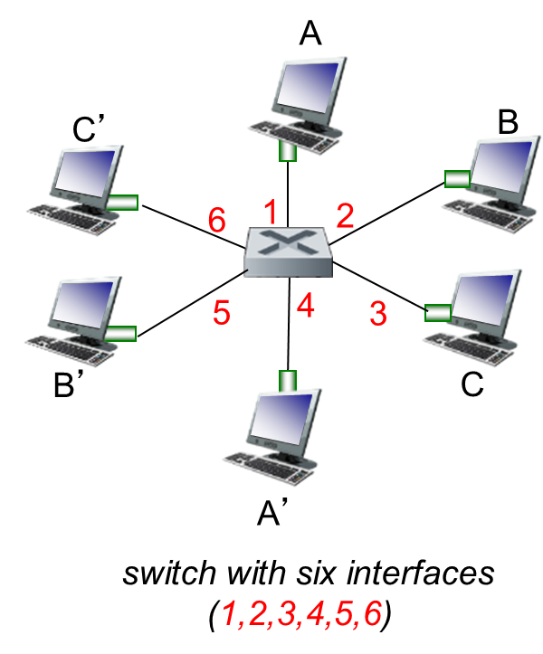
Chuyển đổi: Nhiều lần truyền đồng thời
máy chủ có kết nối chuyên dụng, trực tiếp để chuyển đổi
chuyển gói đệm
Giao thức Ethernet được sử dụng trên mỗi liên kết đến, nhưng không có xung đột; song công hoàn toàn
mỗi liên kết là miền xung đột riêng của nó
chuyển đổi: A-to-A' và B-to-B' có thể truyền đồng thời mà không có xung đột

Slide 64
Chuyển bảng chuyển tiếp
Hỏi: làm cách nào để switch biết A' có thể truy cập qua giao diện 4, B' có thể truy cập qua giao diện 5?
Đáp : mỗi công tắc có một bảng chuyển đổi, mỗi mục:
( M Một Địa chỉ C của máy chủ, giao diện để tiếp cận máy chủ, dấu thời gian)
trông giống như một bảng định tuyến !
Hỏi: các mục được tạo, duy trì trong bảng chuyển đổi như thế nào?
một cái gì đó giống như một giao thức định tuyến?

Slide 65
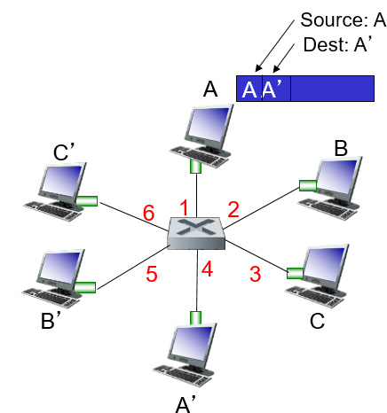
Switch: Tự Học
công tắc điện học máy chủ nào có thể được truy cập thông qua giao diện nào
khi nhận được khung, chuyển vị trí "tìm hiểu" của người gửi: phân đoạn mạng LAN đến
ghi lại cặp người gửi/vị trí trong bảng chuyển đổi
MAC addr | giao diện | t t L
Một | 1 | 60
Chuyển bảng (ban đầu trống )

Slide 66
Lọc/Chuyển tiếp khung
khi khung nhận được tại switch:
ghi lại liên kết đến, địa chỉ MAC của máy chủ gửi
bảng chuyển đổi chỉ mục sử dụng địa chỉ đích MAC
nếu mục được tìm thấy cho đích
sau đó {
nếu đích đến trên đoạn mà khung đến thì thả khung
khác chuyển tiếp khung trên giao diện được chỉ định bởi mục nhập
}
khác lũ /* chuyển tiếp trên tất cả các giao diện ngoại trừ giao diện đến */

Slide 67
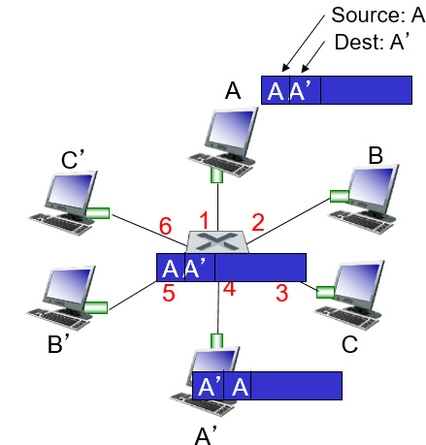
Tự học, Chuyển tiếp: Ví dụ
điểm đến của khung, A', vị trí không xác định: lũ lụt
điểm đến Một vị trí đã biết: gửi có chọn lọc chỉ trên một liên kết
địa chỉ MAC | giao diện | TTL
Một MỘT' | 1 4 | 60 60
bảng chuyển đổi (ban đầu trống)

Slide 68
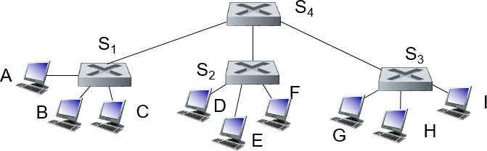
Công tắc kết nối
công tắc tự học có thể được kết nối với nhau :
Hỏi: gửi từ A đến G - làm thế nào để S ₁ biết chuyển tiếp khung đến G thông qua S ₄ và S ₃ ?
MỘT: tự học! (hoạt động giống hệt như trong trường hợp một công tắc !)

Slide 69

Ví dụ Multi-Switch tự học
Giả sử C gửi khung cho I, tôi trả lời C
Hỏi: hiển thị bảng chuyển đổi và chuyển tiếp gói trong S ₁ , S ₂ , S ₃ , S ₄

Slide 70
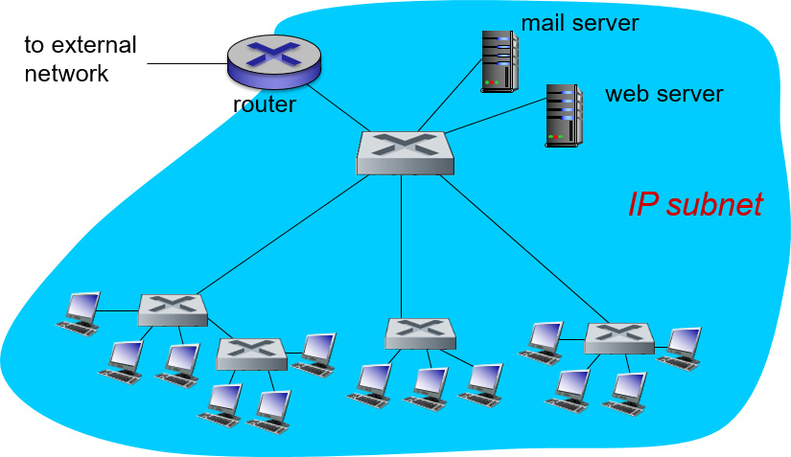
Mạng lưới tổ chức

Slide 71
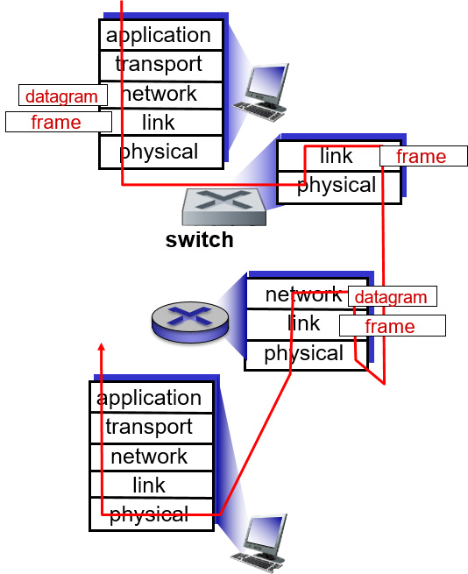
Công tắc so với Bộ định tuyến
cả hai đều là lưu trữ và chuyển tiếp :
bộ định tuyến: thiết bị lớp mạng (kiểm tra tiêu đề lớp mạng)
thiết bị chuyển mạch: thiết bị lớp liên kết (kiểm tra tiêu đề lớp liên kết )
cả hai đều có bảng chuyển tiếp:
bộ định tuyến: tính toán bảng bằng thuật toán định tuyến, tôi địa chỉ P
thiết bị chuyển mạch: tìm hiểu bảng chuyển tiếp bằng cách sử dụng địa chỉ MAC, học tập, địa chỉ MAC

Slide 72
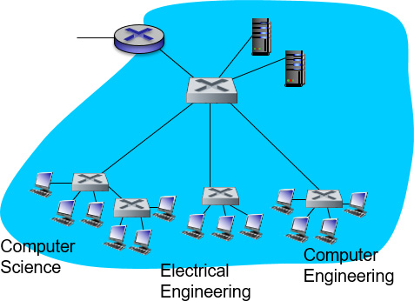
V Mạng LAN: Động lực
xem xét:
C Người dùng S chuyển văn phòng sang E E , nhưng muốn kết nối với C Công tắc S ?
miền quảng bá duy nhất:
tất cả lưu lượng quảng bá lớp 2 ( A r P , D h C P , vị trí không xác định của địa chỉ MAC đích ) phải qua toàn bộ mạng LAN
vấn đề bảo mật/riêng tư, hiệu quả

Slide 73
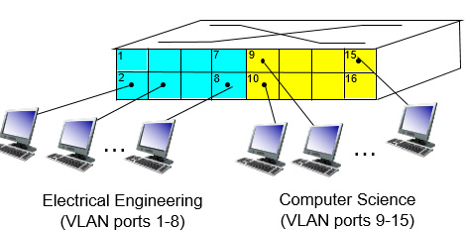
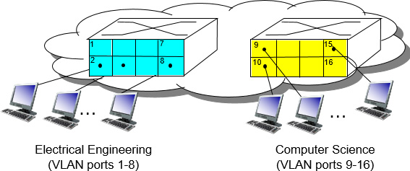
V mạng LAN
Mạng cục bộ ảo
chuyển đổi (e s ) hỗ trợ V Khả năng LAN có thể được cấu hình để xác định nhiều ảo LAN trên cơ sở hạ tầng LAN vật lý duy nhất .
dựa trên cổng V LAN : các cổng switch được nhóm lại (bằng phần mềm quản lý switch) sao cho đơn công tắc vật lý ……
… hoạt động như nhiều công tắc ảo

Slide 74
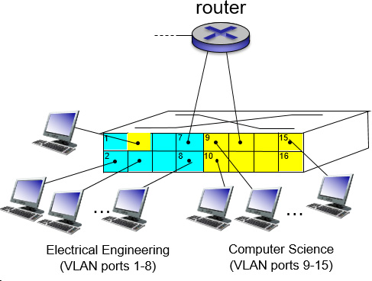
Dựa trên cổng V mạng LAN
cách ly lưu lượng: các khung đến/từ cổng 1-8 chỉ có thể đến cổng 1-8
cũng có thể định nghĩa V Mạng LAN dựa trên M Một Địa chỉ C của điểm cuối, thay vì cổng chuyển đổi
động : các cổng có thể được gán động giữa V mạng LAN
chuyển tiếp giữa V LANS : được thực hiện thông qua định tuyến (giống như với các bộ chuyển mạch riêng biệt)
trong thực tế, các nhà cung cấp bán bộ chuyển mạch kết hợp cộng với bộ định tuyến

Slide 75
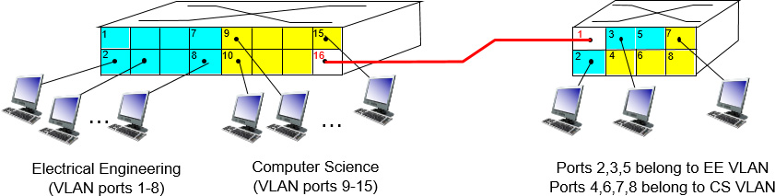
V Mạng LAN mở rộng qua nhiều thiết bị chuyển mạch
cổng trung kế: mang các khung giữa V Mạng LAN được xác định trên nhiều thiết bị chuyển mạch vật lý
khung được chuyển tiếp trong vòng V LAN giữa các thiết bị chuyển mạch không thể là khung vani 802.1 (phải mang V LAN tôi Thông tin D )
Giao thức 802.1q thêm/xóa các trường tiêu đề bổ sung cho các khung được chuyển tiếp giữa các cổng trung kế

Slide 76
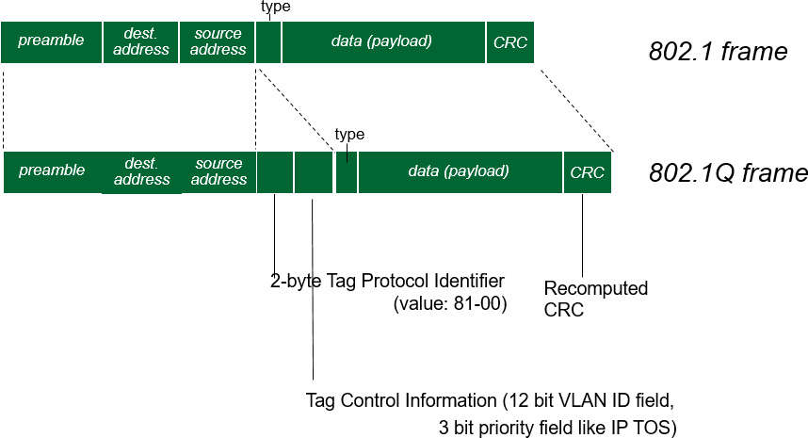
802.1Q V Định dạng khung LAN

Slide 77
Mục tiêu học tập (7 trên 9)
6.1 giới thiệu, dịch vụ
6.2 phát hiện lỗi, sửa lỗi
6.3 nhiều giao thức truy cập
6.4 Mạng LAN
địa chỉ, A r P
Ethernet
công tắc
V mạng LAN
6,5 liên kết ảo hóa: M P L S
Mạng trung tâm dữ liệu 6.6
6,7 một ngày trong vòng đời của một yêu cầu web

Slide 78
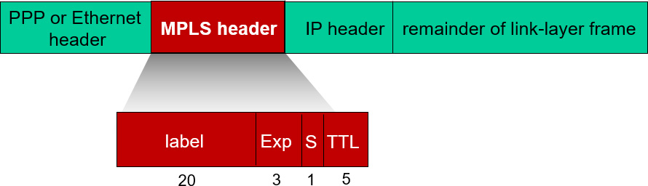
Chuyển mạch nhãn đa giao thức ( M P L S )
mục tiêu ban đầu: tốc độ cao tôi Chuyển tiếp P sử dụng nhãn có độ dài cố định (thay vì I địa chỉ p )
tra cứu nhanh bằng cách sử dụng mã định danh có độ dài cố định (chứ không phải so khớp tiền tố ngắn nhất)
mượn ý tưởng từ Virtual Circuit ( V C ) cách tiếp cận
nhưng tôi P datagram vẫn giữ I Địa chỉ P !

Slide 79
m P L Bộ định tuyến có khả năng S
còn gọi là bộ định tuyến chuyển mạch nhãn
chuyển tiếp các gói đến giao diện gửi đi chỉ dựa trên giá trị nhãn ( không kiểm tra tôi địa chỉ p )
m P L Bảng chuyển tiếp S khác với I Bảng chuyển tiếp P
Uyển chuyển: m P L Các quyết định chuyển tiếp của S có thể khác với các quyết định của I P
sử dụng địa chỉ đích và nguồn để định tuyến các luồng đến cùng một đích khác nhau (kỹ thuật lưu lượng)
định tuyến lại luồng nhanh nếu liên kết bị lỗi: đường dẫn dự phòng được tính toán trước (hữu ích cho VoIP )

Slide 80
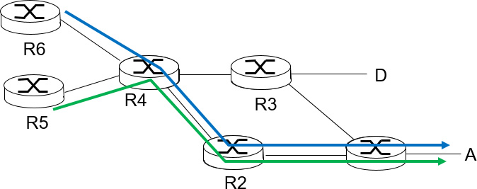
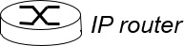
m P L S so với tôi Đường dẫn P (1 trên 2)
Tôi Định tuyến P : đường dẫn đến đích được xác định bởi địa chỉ đích một mình

Slide 81
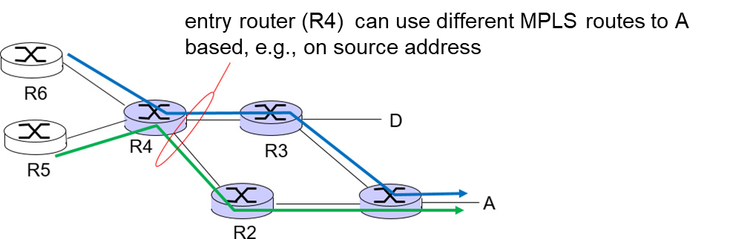
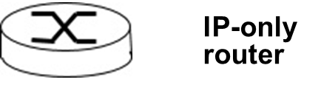

m P L S so với tôi Đường dẫn P (2 trên 2)
Tôi Định tuyến P : đường dẫn đến đích được xác định bởi một mình địa chỉ đích
m P L Định tuyến S : đường dẫn đến đích có thể dựa trên địa chỉ nguồn và đích
định tuyến lại nhanh: tính toán trước các tuyến dự phòng trong trường hợp lỗi liên kết

Slide 82

m P L Tín hiệu S
sửa đổi O S P F , tôi SI Các giao thức tràn trạng thái liên kết S để mang thông tin được sử dụng bởi M P L Định tuyến S ,
ví dụ: băng thông liên kết, lượng băng thông liên kết “dành riêng”
mục M P L Bộ định tuyến S sử dụng R S V P - t Giao thức báo hiệu E để thiết lập M P L S chuyển tiếp tại các bộ định tuyến xuôi dòng

Slide 83

m P L Bảng chuyển tiếp S

Slide 84
Mục tiêu học tập (8 trên 9)
6.1 giới thiệu, dịch vụ
6.2 phát hiện lỗi, sửa lỗi
6.3 nhiều giao thức truy cập
6.4 Mạng LAN
địa chỉ, A r P
Ethernet
công tắc
V mạng LAN
6.5 : M P L S
6.6 mạng trung tâm dữ liệu
6,7 một ngày trong vòng đời của một yêu cầu web

Slide 85

Mạng trung tâm dữ liệu (1 trên 3)
10 đến 100 trong số hàng nghìn máy chủ, thường được kết hợp chặt chẽ, ở gần nhau:
kinh doanh điện tử (ví dụ Amazon)
máy chủ nội dung (ví dụ: YouTube, Akamai, Apple, Microsoft)
công cụ tìm kiếm, khai thác dữ liệu (ví dụ: Google)
thách thức:
nhiều ứng dụng, mỗi ứng dụng phục vụ số lượng lớn khách hàng
quản lý/cân bằng tải, tránh xử lý, kết nối mạng, tắc nghẽn dữ liệu
Bên trong một container 40 ft của Microsoft, trung tâm dữ liệu Chicago

Slide 86

Mạng trung tâm dữ liệu (2 trên 3)
cân bằng tải: định tuyến lớp ứng dụng
nhận yêu cầu của khách hàng bên ngoài
chỉ đạo khối lượng công việc trong trung tâm dữ liệu
trả kết quả cho máy khách bên ngoài (ẩn bên trong trung tâm dữ liệu khỏi máy khách)

Slide 87

Mạng trung tâm dữ liệu (3 trên 3)
kết nối phong phú giữa các switch, rack:
tăng thông lượng giữa các giá đỡ (có thể có nhiều đường định tuyến)
tăng độ tin cậy thông qua dự phòng

Slide 88
Mục tiêu học tập (9 trên 9)
6.1 giới thiệu, dịch vụ
6.2 phát hiện lỗi, sửa lỗi
6.3 nhiều giao thức truy cập
6.4 Mạng LAN
địa chỉ, A r P
Ethernet
công tắc
V mạng LAN
6.5 : M P L S
Mạng trung tâm dữ liệu 6.6
6,7 một ngày trong cuộc đời của một yêu cầu web

Slide 89
Tổng hợp: Một ngày trong cuộc sống của một yêu cầu web
hành trình xuống ngăn xếp giao thức hoàn tất!
ứng dụng, vận chuyển, mạng, liên kết
kết hợp tất cả lại với nhau: tổng hợp!
ghi bàn: xác định, xem xét, hiểu các giao thức (ở tất cả các lớp) liên quan đến tình huống có vẻ đơn giản: yêu cầu trang www
kịch bản: sinh viên gắn máy tính xách tay vào mạng trường, yêu cầu/nhận www.google.com

Slide 90

Một ngày trong cuộc sống: Kịch bản

Slide 91

Một ngày trong cuộc sống… Kết nối với Internet (1 trên 3)
kết nối máy tính xách tay cần phải có tôi của riêng mình Địa chỉ P, địa chỉ của bộ định tuyến bước nhảy đầu tiên, địa chỉ của D N Máy chủ S: sử dụng D h C P
Đ. h C Yêu cầu P được gói gọn trong U Đ. P , gói gọn trong I P , gói gọn trong 802.3 Ethernet
Truyền phát khung Ethernet (đích: F F F F F F F F F F F F) trên mạng LAN, nhận được tại bộ định tuyến đang chạy D h C P người phục vụ
Ethernet được chuyển sang I P đã giải mã, U Đ. P được giải mã thành D h C P

Slide 92

Một ngày trong cuộc sống… Kết nối với Internet (2 trên 3)
Đ. h C máy chủ P công thức D h C P Một C K chứa khách hàng của tôi Địa chỉ P , tôi Địa chỉ P của bộ định tuyến bước nhảy đầu tiên cho máy khách, tên & tôi Địa chỉ P của D N máy chủ S
đóng gói tại D h C Máy chủ P , chuyển tiếp khung ( học chuyển đổi ) qua L Một N , tách kênh tại máy khách
Đ. h C Khách hàng P nhận được D h C PA C K trả lời
Khách hàng bây giờ có tôi Địa chỉ P , biết tên và địa chỉ của D N máy chủ , tôi Địa chỉ P của bộ định tuyến bước nhảy đầu tiên của nó

Slide 93

Một ngày trong cuộc sống… Kết nối Internet (3 trên 3)
trước khi gửi H t t P yêu cầu, cần địa chỉ IP của www.google.com : D N S
Đ. N Truy vấn S được tạo, được gói gọn trong U Đ. P , gói gọn trong I P , gói gọn trong E thứ tự. Để gửi khung đến bộ định tuyến, cần M Một Địa chỉ C của giao diện bộ định tuyến: A r P
Một r truy vấn P quảng bá, được nhận bởi bộ định tuyến, trả lời bằng A r Trả lời P đưa ra địa chỉ MAC của giao diện bộ định tuyến
khách hàng bây giờ biết M Một Địa chỉ C của bộ định tuyến hop đầu tiên, vì vậy bây giờ có thể gửi khung chứa D N truy vấn S

Slide 94

Một ngày trong cuộc sống… Sử dụng D N S
Tôi Gói dữ liệu P được chuyển tiếp từ mạng trường vào mạng Comcast, được định tuyến (các bảng được tạo bởi R Tôi P , Ô S P F , tôi S – Tôi S và/hoặc B g P giao thức định tuyến) đến D N máy chủ S
demux ed để D N máy chủ S
Đ. N Máy chủ S trả lời máy khách bằng I Địa chỉ P của www.google.com
Tôi Gói dữ liệu P chứa D N Truy vấn S được chuyển tiếp qua bộ chuyển mạch LAN từ máy khách sang bộ định tuyến chặng ¹

Slide 95

Một Ngày Trong Đời…T C P Kết nối Mang H t t P
gửi H. t t Yêu cầu P , khách hàng mở T trước C Ổ cắm P đến máy chủ web
t C Tái bút Y đoạn N (bước 1 trong bắt tay 3 bước) liên miền được định tuyến đến máy chủ web
máy chủ web phản hồi với T C P S Y N Một C K (bước 2 trong bắt tay 3 bước)
t C Đã thiết lập kết nối P !

Slide 96

Một Ngày Trong Đời… H t t P Yêu cầu/Trả lời
h t t P yêu cầu gửi vào T C ổ cắm P
Tôi Gói dữ liệu P chứa H t t Yêu cầu P được chuyển đến www.google.com
máy chủ web phản hồi với H t t P trả lời (chứa trang web)
Tôi Gói dữ liệu P chứa H t t Trả lời P được chuyển trở lại máy khách
trang web cuối cùng (!!!) hiển thị

Slide 97
Chương 6: Tóm tắt
nguyên tắc đằng sau các dịch vụ tầng liên kết dữ liệu:
phát hiện lỗi, sửa lỗi
chia sẻ một kênh quảng bá: đa truy cập
địa chỉ lớp liên kết
khởi tạo và triển khai các công nghệ lớp liên kết khác nhau
Ethernet
chuyển mạng LAN , V mạng LAN
mạng ảo hóa dưới dạng lớp liên kết: M P L S
tổng hợp: một ngày trong cuộc sống của một yêu cầu web

Slide 98
Chương 6: Hãy Hít Thở
hành trình xuống ngăn xếp giao thức hoàn tất (trừ P h Y )
hiểu biết vững chắc về các nguyên tắc mạng, thực hành
….. có thể dừng ở đây …. nhưng rất nhiều chủ đề thú vị!
không dây
đa phương tiện
Bảo vệ

Slide 99

bản quyền

